Slide 1
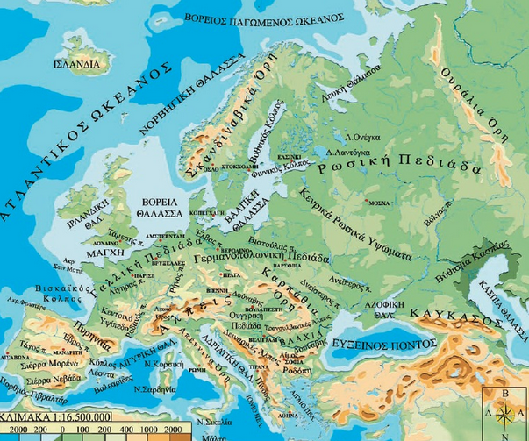
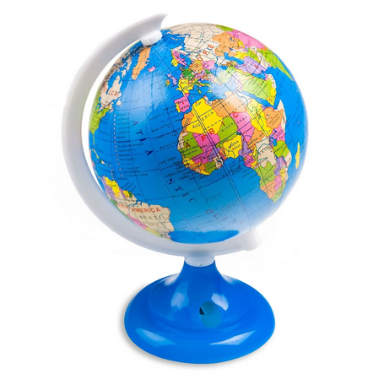
Μαθήματα 12 - 13 Οι θάλασσες της Ευρώπης
Β΄ Γυμνασίου

Slide 2
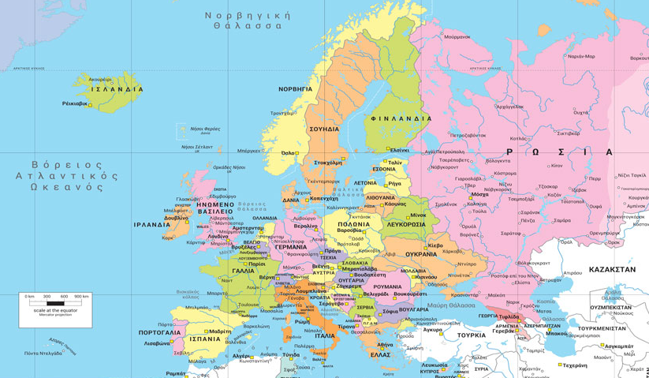
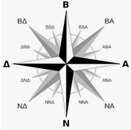

Slide 3
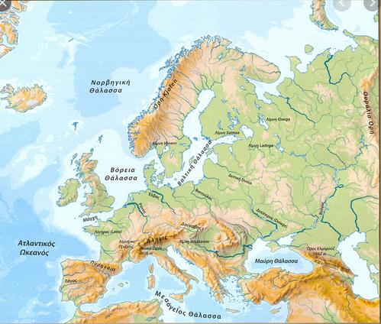

Slide 4
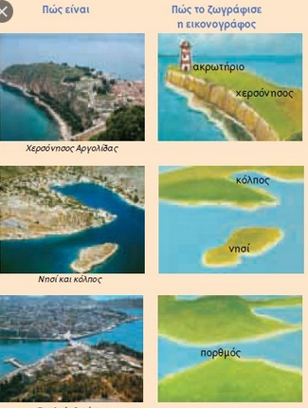
χερσόνησος
κόλπος
πορθμός

Slide 5
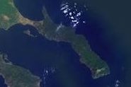
Χερσόνησος λέγεται ένα τμήμα ξηράς, μικρής ή μεγάλης, που εισχωρεί μέσα στη θάλασσα με συνέπεια να βρέχεται από την θάλασσα από τρεις πλευρές.
Συνήθως η χερσόνησος συνδέεται με την ηπειρωτική χώρα με ευρύτατο λαιμό.
Χερσόνησος

Slide 6
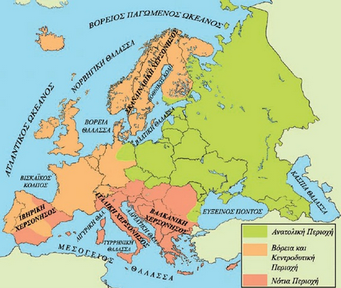
Χερσόνησοι της Ευρώπης

Slide 7
Οριζόντιος διαμελισμός μιας περιοχής είναι οι χερσόνησοι, τα νησιά, οι κόλποι……
Η Ευρώπη έχει πολλά νησιά, πολλές μικρές και μεγάλες χερσονήσους, άρα έχει έντονο οριζόντιο διαμελισμό.
Ε υ ρ ώ π η

Slide 8
Όπως φαίνεται στο χάρτη τα περισσότερα κράτη της Ευρώπης βρέχονται από θάλασσα.
Έτσι οι Ευρωπαίοι ασχοληθήκαν με τα θαλασσινά ταξίδια και το θαλάσσιο εμπόριο.
Οι μεγαλύτεροι στόλοι (=πλήθος πλοίων) στην Ευρώπη είναι της Ελλάδας, της Γερμανίας και της Νορβηγίας.

Slide 9
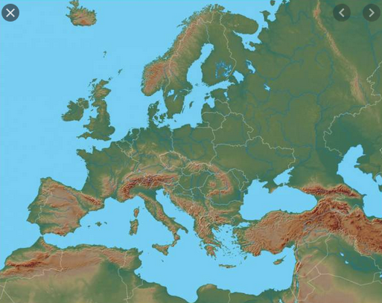
Η μεσόγειος είναι η θάλασσα με τη κόκκινη γραμμή γύρω - γύρω
Ευρωπαϊκές Θάλασσες- Μεσόγειος θάλασσα
Μεσόγειος θάλασσα

Slide 10
Ευρωπαϊκές Θάλασσες- Μαύρη θάλασσα (ή Εύξεινος πόντος)
Μαύρη θάλασσα

Slide 11
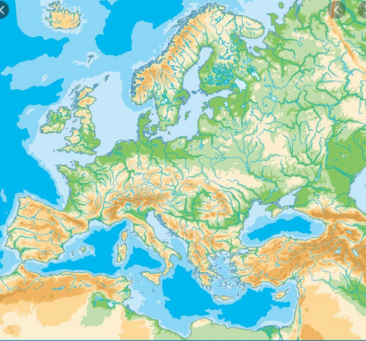
Ευρωπαϊκές Θάλασσες- Βαλτική θάλασσα
Βαλτική θάλασσα

Slide 12
Ευρωπαϊκές Θάλασσες- Λευκή θάλασσα
Λευκή θάλασσα

Slide 13
Ευρωπαϊκές Θάλασσες- θάλασσα Μπάρεντς
Θάλασσα Μπάρεντς

Slide 14
Ευρωπαϊκές Θάλασσες- Βόρεια θάλασσα
Βόρεια Θάλασσα

Slide 15
Ευρωπαϊκές Θάλασσες- Νορβηγική θάλασσα
Νορβηγική Θάλασσα

Slide 16
Ευρωπαϊκές Θάλασσες- θάλασσα Μάγχης
Μάγχη

Slide 17
Ευρωπαϊκές Θάλασσες- Τυρρηνική θάλασσα (βρίσκεται μέσα στη Μεσόγειο θάλασσα)
Τυρρηνική

Slide 18
Ευρωπαϊκές Θάλασσες- Λιγυρική θάλασσα (βρίσκεται μέσα στη Μεσόγειο θάλασσα)
Λιγυρική

Slide 19
Ευρωπαϊκές Θάλασσες- Αδριατική θάλασσα (βρίσκεται μέσα στη Μεσόγειο θάλασσα)
Αδριατική

Slide 20
Ευρωπαϊκές Θάλασσες- Ιόνιο πέλαγος (βρίσκεται μέσα στη Μεσόγειο θάλασσα)
Ιόνιο πέλαγος

Slide 21
Ευρωπαϊκές Θάλασσες- Αιγαίο πέλαγος (βρίσκεται μέσα στη Μεσόγειο θάλασσα)
Αιγαίο

Slide 22
Θάλασσα Μπάρεντς
Νορβηγική θάλασσα
Λευκή θάλασσα
Βαλτική θάλασσα
Βόρεια θάλασσα
Μάγχη
Μαύρη θάλασσα
Λιγυρική
Αδριατική
Τυρρηνική
Μ ε σ ό γ ε ι ο ς θ ά λ α σ σ α
Αιγαίο

Slide 23
Ευρωπαϊκές Θάλασσες
Η θάλασσα Μπάρεντς και η Λευκή θάλασσα, το περισσότερο καιρό είναι παγωμένες.
Θάλασσα Μπάρεντς
Νορβηγική
Λευκή θάλασσα
Βαλτική θάλασσα
Βόρεια θάλασσα
Τα περισσότερα κράτη της Ευρώπης έχουν πρόσβαση σε θάλασσα.
Μάγχη
Μαύρη θάλασσα
Αδριατική
Μεσόγειος θάλασσα
Αιγαίο

Slide 24
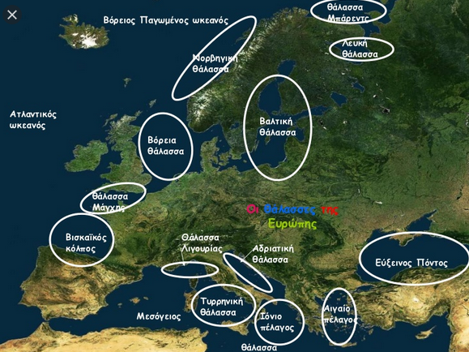

Slide 26
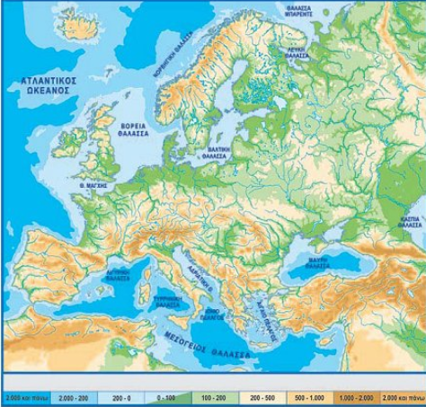
Οι θάλασσες της Ευρώπης χωρίζονται σε δύο κατηγορίες:
Βαθιές θάλασσες, που δημιουργήθηκαν από την κίνηση των λιθοσφαιρικών πλακών. Όπως είναι η Μεσόγειος θάλασσα και η Μαύρη Θάλασσα
Αβαθής θάλασσες, που δημιουργήθηκαν από το λιώσιμο των πάγων. Όπως είναι η Αδριατική, η Βαλτική, η Βόρεια θάλασσα κ.α.

Slide 27
Βαλτική θάλασσα

Slide 28
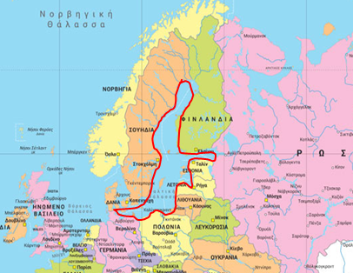
Βαλτική θάλασσα
Η βαλτική είναι αβαθής (=ρηχή) θάλασσα. Μέσο βάθος τα 60 μέτρα.
Οι χώρες που βρέχονται από την Βαλτική θάλασσα είναι:
Σουηδία, Φινλανδία, Ρωσία, Γερμανία, Πολωνία, Εσθονία, Λετονία και Λιθουανία.
Βαλτική θάλασσα

Slide 29
Βαλτική θάλασσα
Η βαλτική θάλασσα έχει μικρή περιεκτικότητα σε αλάτι. Η βόρεια βαλτική το χειμώνα παγώνει.
Πριν χιλιάδες χρόνια η βαλτική ήταν λίμνη, ενώ δημιουργήθηκε από το λιώσιμο των πάγων.
Βαλτική θάλασσα

Slide 30
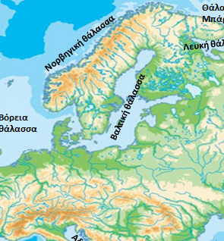
Βαλτική θάλασσα
Στην βαλτική θάλασσα καταλήγουν τα νερά πολλών ποταμών όπως του ποταμού Βιστούλα, Όντερ κ.α.
π. δυτ,. Ντβίνα
π. Όντερ
π. βιστούλας
ΑΛΠΕΙΣ

Slide 31
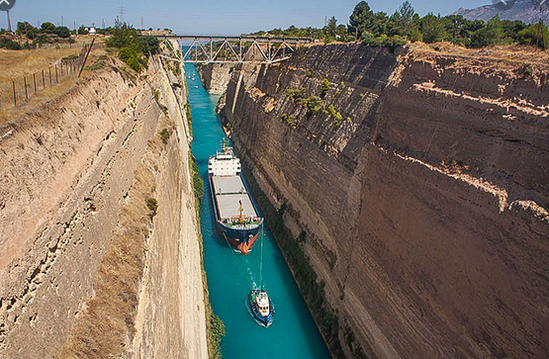
Διώρυγα
Διώρυγα είναι ένα ανθρώπινο τεχνικό έργο μέσα από το οποίο περνάει νερό. Οι διώρυγες μπορεί να συνδέουν :
ποταμό με ποταμό,
λίμνη με λίμνη
ποταμό ή θάλασσα,
θάλασσα με θάλασσα κλπ
Διώρυγα Κορίνθου

Slide 32
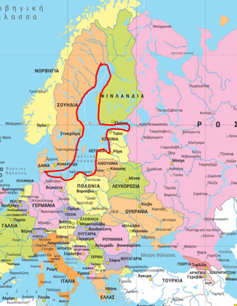
Βαλτική θάλασσα
Λευκή Θ.
Η Βαλτική θάλασσα επικοινωνεί με την Λευκή θάλασσα, αλλά και την Μαύρη θάλασσα, μέσω πλωτών ποταμών της Ρωσίας, αλλά και διωρύγων που έχουν κατασκευαστεί.
Βαλτική Θ.
Μαύρη Θ.

Slide 33
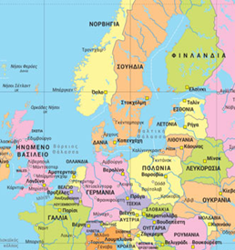
Βόρεια θάλασσα
Μαύρη Θ.
Η Βόρεια Θάλασσα, περιβάλλεται από ισχυρά κράτη όπως:
Ηνωμένο Βασίλειο (= Αγγλία)
Γαλλία
Ολλανδία
Νορβηγία
Δανία
Γερμανία
Βέλγιο
Σουηδία
Βόρεια Θάλασσα

Slide 34
Βόρεια θάλασσα
Μαύρη Θ.
Η Βόρεια Θάλασσα, όπως και η Βαλτική, είναι πλούσιες σε αλιεύματα όπως ρέγκα και μπακαλιάρο.
Στη Βόρεια θάλασσα υπάρχουν κοιτάσματα πετρελαίου και φυσικού αερίου.
Βόρεια Θάλασσα

Slide 35
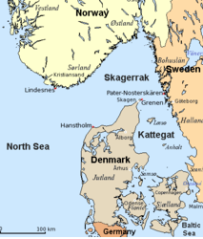
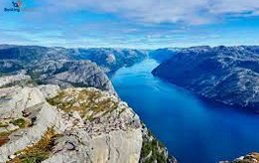
Νορβηγική
Λευκή θάλασσα
Βαλτική θάλασσα
Βόρεια θάλασσα
Μάγχη
Μαύρη θάλασσα
Μεσόγειος θάλασσα
Αιγαίο
Πορθμός Κάτεγατ
Οι πορθμοί Σκάγερακ και Κάτεγακ ενώνουν την Βόρεια θάλασσα μα την Βαλτική Θάλασσα

Slide 36
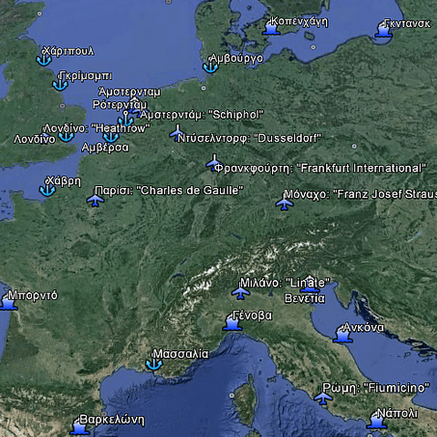
Λιμάνια της Ευρώπης
λιμάνια

Slide 37
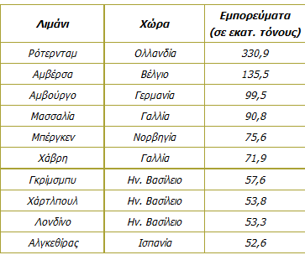
Λιμάνια της Ευρώπης
λιμάνια

Slide 38
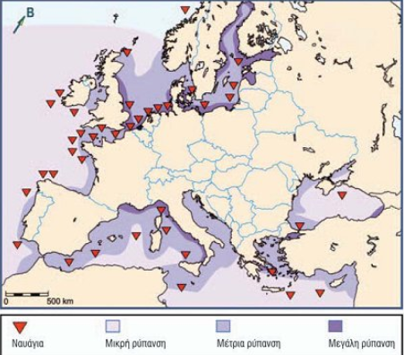

Slide 39
